Slide 2
Περίληψη 1ου, 2ου, 3ου κεφαλαίου
Αστέρης Παπαδόπουλος
Βασιλεία Τσάκωνα
Νίκος Κασσάρας
Αθανασία Αριστοτελίδου
Μαρία Καμπούρη

Slide 3
ΚΕΦΑΛΑΙΟ 1

Slide 4
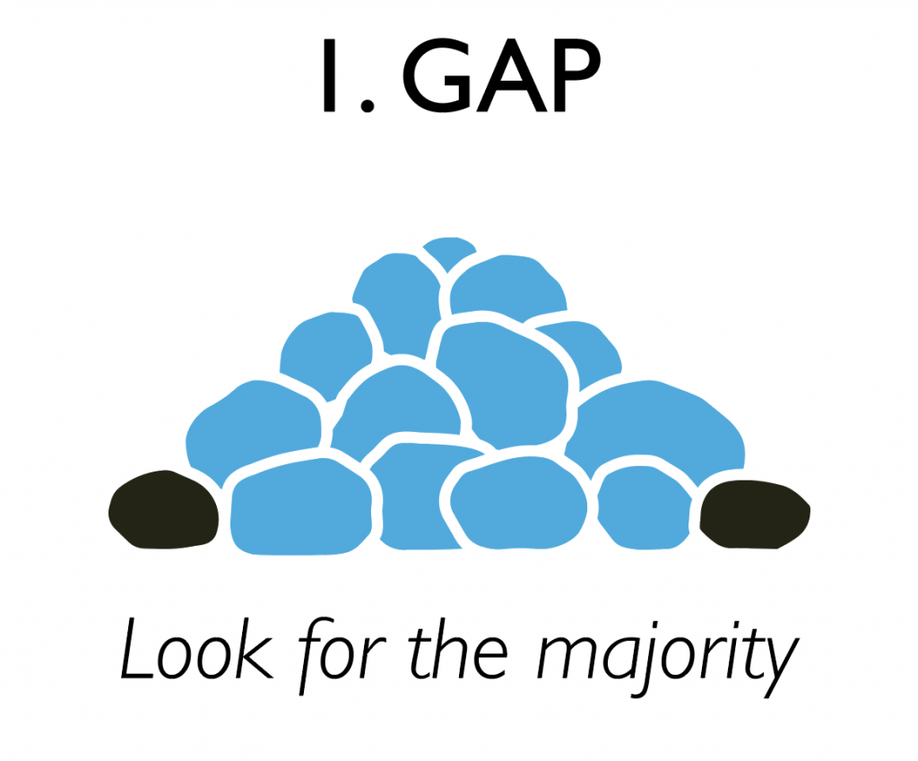
Τι είναι το ένστικτο του χάσματος;
Το ένστικτο του χάσματος είναι η τάση των ανθρώπων να διαιρούν τα πράγματα σε δύο διακριτές ομάδες (δυαδική σκέψη) ανάμεσα στις οποίες δεν υπάρχει τίποτα περισσότερο από ένα χάσμα.

Slide 5
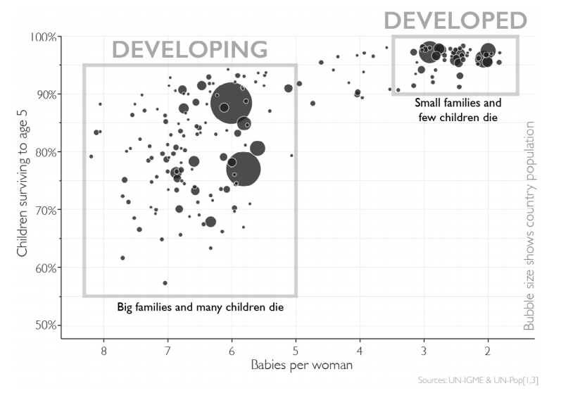
Διάγραμμα αριθμού γεννήσεων ανά γυναίκα και ποσοστά παιδικής επιβίωσης (1965)
Όσο ψηλότερα βρίσκονται οι βουλίτσες (χώρες) τόσο υψηλότερο είναι το ποσοστό επιβίωσης. Διακρίνονται έντονες διαφορές και υπάρχει ένα χάσμα μεταξύ αρκετών χωρών.

Slide 6
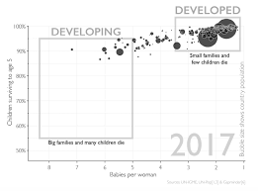
Διάγραμμα αριθμού γεννήσεων ανά γυναίκα και ποσοστά παιδικής επιβίωσης (2017)
Στο συγκεκριμένο διάγραμμα παρατηρείται τεράστια βελτίωση σε σχέση με τα ποσοστά του 1965 και σημαντική μείωση του "χάσματος".

Slide 7
Ο λόγος που χρησιμοποίησε ο συγγραφέας αυτό το παράδειγμα είναι για να θίξει την άγνοια και την λάθος εντύπωση που κατέχουν οι άνθρωποι προς διάφορους τομείς δημιουργώντας υποσυνείδητα "χάσματα".

Slide 8
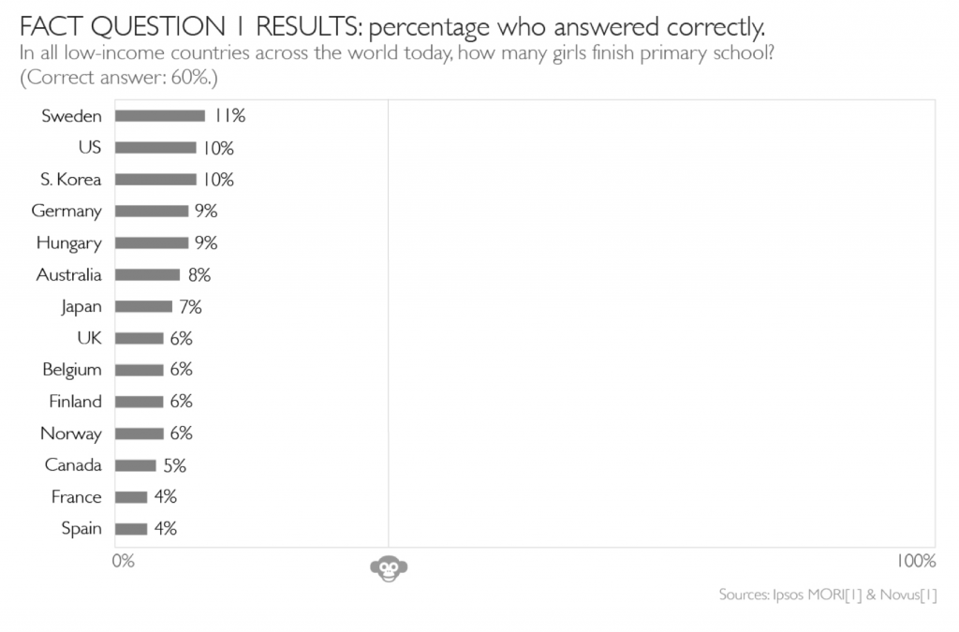
Ποσοστό Μόρφωσης κοριτσιών σε χώρες χαμηλού εισοδήματος
Ανάμεσα σε 3 απαντήσεις ένα μικρό ποσοστό του κόσμου βρήκε την σωστή απάντηση.
Μπορεί οι συνθήκες ζωής σε χώρες χαμηλού εισοδήματος να είναι αρκετά κακές αλλά συνήθως τα πράγματα δεν είναι όσο άσχημα όσο παρουσιάζονται.

Slide 9
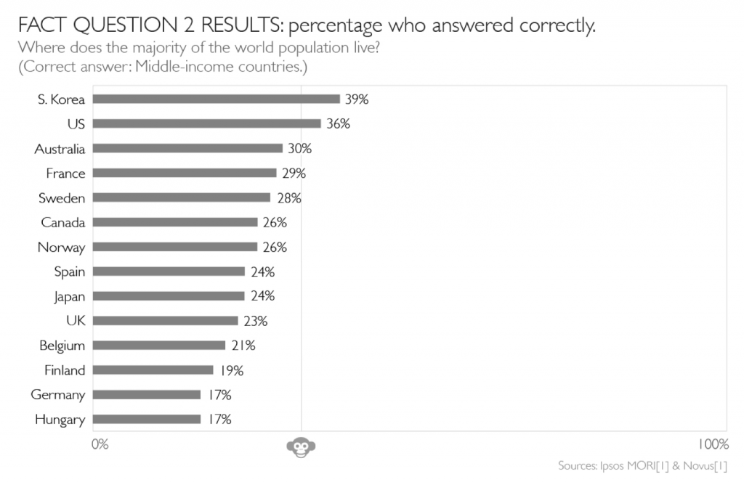
Πού κατοικεί το μεγαλύτερο ποσοστό του κόσμου;
Ενώ μεγαλύτερη μερίδα του κόσμου είναι ενημερωμένη για αυτό το φαινόμενο, τα ποσοστά είναι ακόμα αρκετά χαμηλά.
Παρόλο που το 91% της ανθρωπότητας ανήκει στις χώρες των μεσαίων και υψηλών εισοδημάτων οι άνθρωποι έχουν την εντύπωση πως ο κόσμος είναι πολύ πιο φτωχός από ότι στην πραγματικότητα.

Slide 10
Εγκυρογνωμοσύνη
Πώς τίθεται υπό έλεγχο το ένστικτο του χάσματος;
Προσοχή στις συγκρίσεις μέσων όρων. Αν εξετάζαμε τις περιπτώσεις συνήθως θα διαπιστώναμε ότι δεν υπάρχει χάσμα.
Συγκρίσεις ακρότατων. Συχνά χρησιμοποιούνται τα 2 ακρότατα ώστε να δημιουργηθεί κάποια σημαντική διαφορά και να προκαλέσει ενδιαφέρον. Η πλειονότητα βρίσκεται συνήθως στη μέση.
Η θέα από ψηλά. Όταν βλέπουμε τα πράγματα από ψηλά όλα μας φαίνονται μικρά. Για αυτό πρέπει να προσέχουμε την διαφορά του φαίνεσθαι και του είναι.

